Slide 1
React-native分享
李君

Slide 2
发展现状
React Native (简称RN)是Facebook于2015年4月开源的跨平台移动应用开发框架，是Facebook早先开源的JS框架 React 在原生移动应用平台的衍生产物，所以React Native就拥有了RectJS的很多特性，如：组件化思想、Virtual Dom技术以及JSX与Flexbox组合完成的布局等等，同时React Native又引入了热更新机制、CssLayout机制
目前支持iOS和安卓两大平台。RN使用Javascript语言，类似于HTML的JSX，以及CSS来开发移动应用。

Slide 3
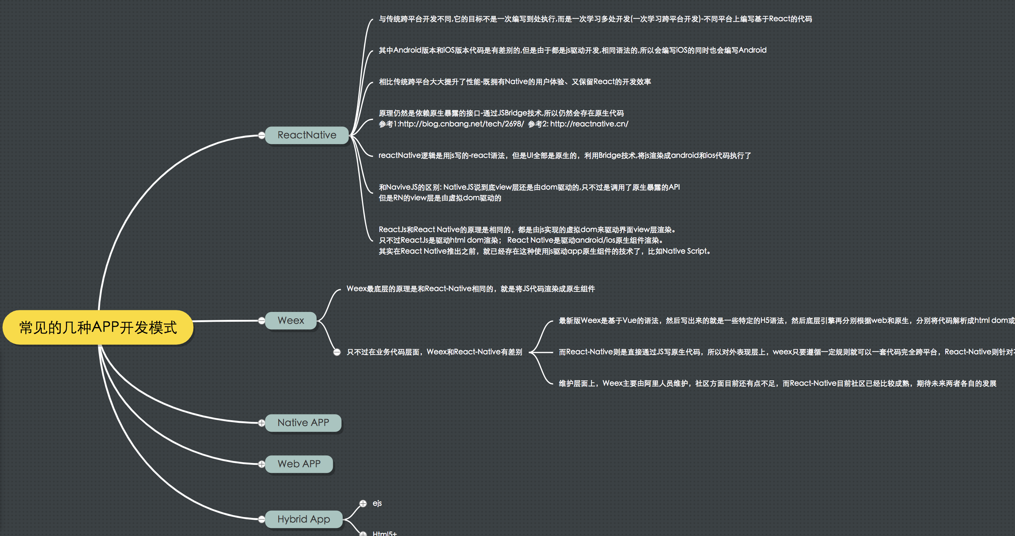
常见的移动端开发方案

Slide 4
各个方案对比
 | Native | Web | Hybrid | Weex | RN
性能 | 优秀 | 一般 | 良好 | 接近优秀 | 接近优秀
更新复杂度 | 高（应用商店更新） | 低（服务器直接更新） | 较低（可以进行资源包更新）
上手难度 | Android（java）， iOS（oc swift） | 简单（写一次，支持不同平台访问） |  | 中等（学习一次，编写任何平台）
社区资源 | 丰富 |  | 不同的hybrid相互独立 | 开源较晚，资源相对较少 | 丰富
开发周期 | 长 | 短 | 中等
跨平台 | 不 | 所有H5浏览器 | Android iOS

Slide 5
优缺点分析
优点
1、原生应用的用户体验
2、跨平台特性
3、开发人员单一技术栈
4、上手快，开发效率快
5、社区繁荣
6、支持热更新
缺点
1、对于不熟悉前端的人员学习有一定成本
2、环境搭建坑多
3、热更新包体积大需自己做分包处理
4、没有对一些第三方库支持，还需要原生去实现（百度地图，支付宝SDK。。）
5、尽管是跨平台，但是不同平台Api的特性与显示并不一定一致

Slide 6
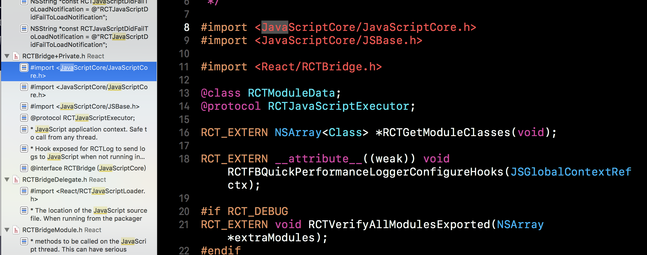
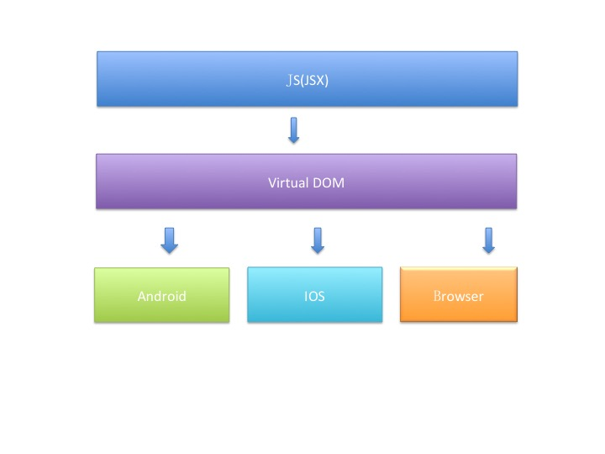
原理
RN需要一个JS的运行环境， 在IOS上直接使用内置的javascriptcore， 在Android 则使用webkit.org官方开源的jsc.so。
RN 会把应用的JS代码（包括依赖的framework）编译成一个js文件（一般命名为index.xxx.bundle)。
RN的整体框架目标就是为了解释运行这个js 脚本文件，通过bridge 传递到native ， 然后根据数据属性设置各个对应的真实native的View

Slide 7
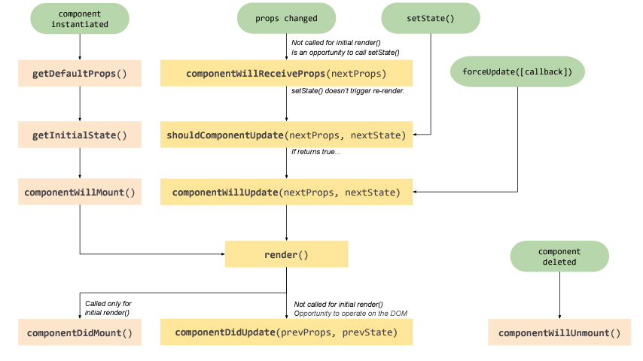
配置
node版本：大于v8.9.0
react-native: 最新稳定版本0.57.0
具体看文档安装，配置环境会出现很多坑，不要放弃

Slide 8
公用的插件及版本
"@babel/runtime": "^7.0.0",
”react": "16.5.0",
"react-native": "0.57.0",
"react-navigation": “^2.17.0"
"js-base64": "^2.4.8",
"native-echarts": "^0.4.0",
"prop-types": “15.5.10",
"react-native-actionsheet": “2.3.0",
"react-native-elements": “0.17.0",
"react-native-image-zoom-viewer": “^2.2.12",
"react-native-render-html": “^3.10.0",
"react-redux": "5.0.5",
"redux": "3.7.1",
"redux-logger": "3.0.6",
"redux-thunk": "2.2.0",
"uglify-es": "3.2.2"
"react-native-device-info": "0.12.0",
"react-native-image-crop-picker": "0.18.0",
"react-native-picker": "4.3.2",
"react-native-portal": "1.2.1",
"react-native-snap-carousel": "^3.6.0",
"react-native-vector-icons": "4.2.0",
"react-native-view-shot": "2.2.0",

Slide 9
热更新方案

Slide 10
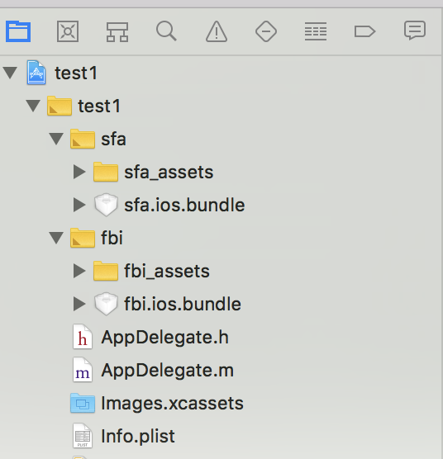
资源命名规范
打包后bundle资源名称：xxx.ios.bundle或
xxx.android,bundle
图片资源也可以xxx_assets命名
后期的资源包文件，统一以打包为zip上传到我们的爱上岗中控平台的测试环境
标明相对应的版本号 xxx-1.0.0-ios.zip

Slide 11
优秀资源
react-native：https://facebook.github.io/react-native/docs/getting-started
react-native中文网：https://reactnative.cn/
github地址：https://github.com/facebook/react-native
Redux教程：http://www.ruanyifeng.com/blog/2016/09/redux_tutorial_part_one_basic_usages.html
性能对比：https://blog.csdn.net/yczz/article/details/50468181
优秀开源项目：
1、fb开源项目：https://github.com/fbsamples/f8app
2、仿饿了么：https://github.com/attentiveness/reading
2、项目合集：https://github.com/MarnoDev/react-native-open-project

